Slide 1

Project : Canoe

Slide 2
프로젝트 소개
항공예약 시스템

Slide 3
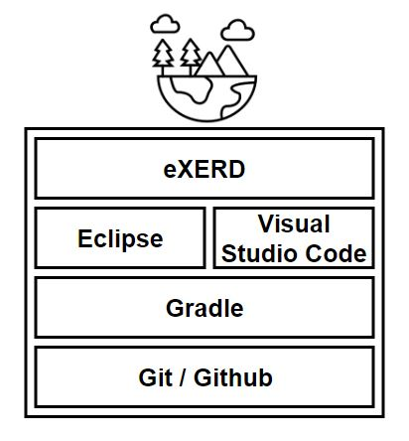
IDE

Slide 4
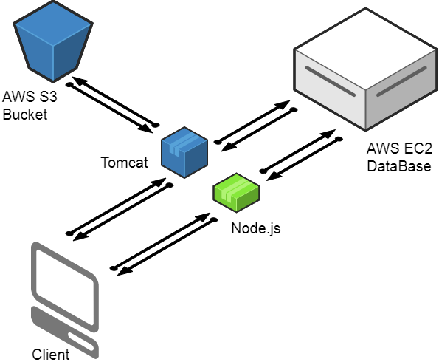
Architecture : Flow

Slide 5
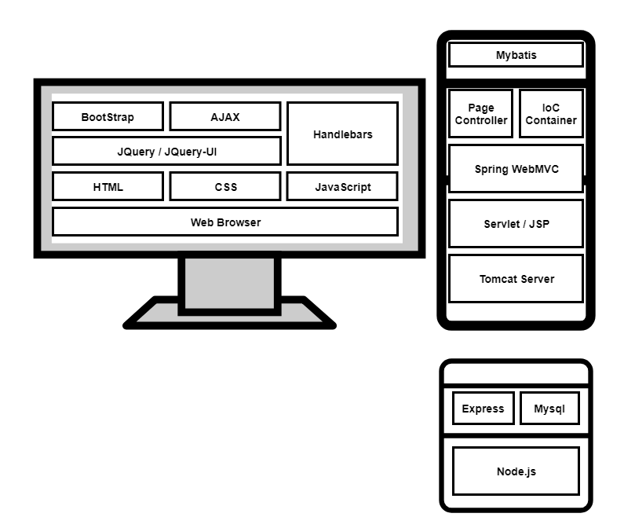
Architecture : Detail

Slide 6
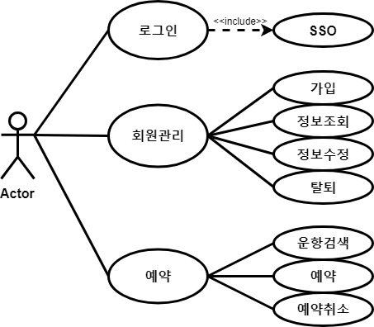
Use Case

Slide 7
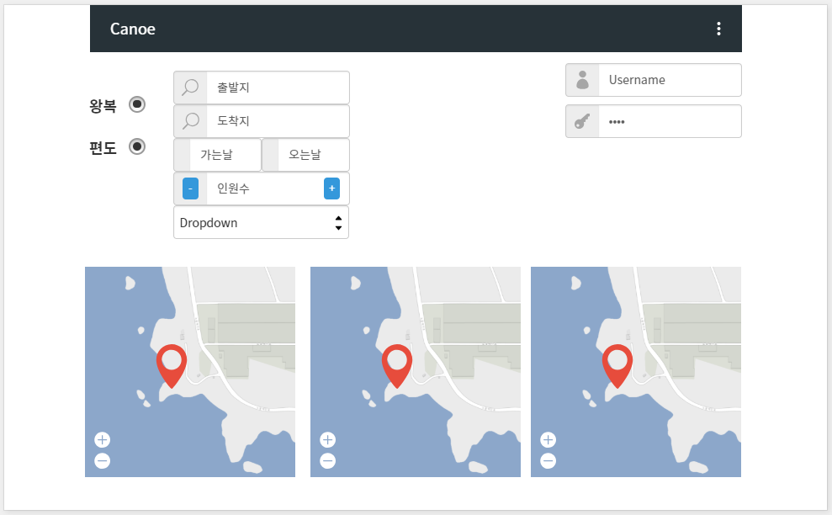
UI Prototype : Main
With Kakao Oven

Slide 8
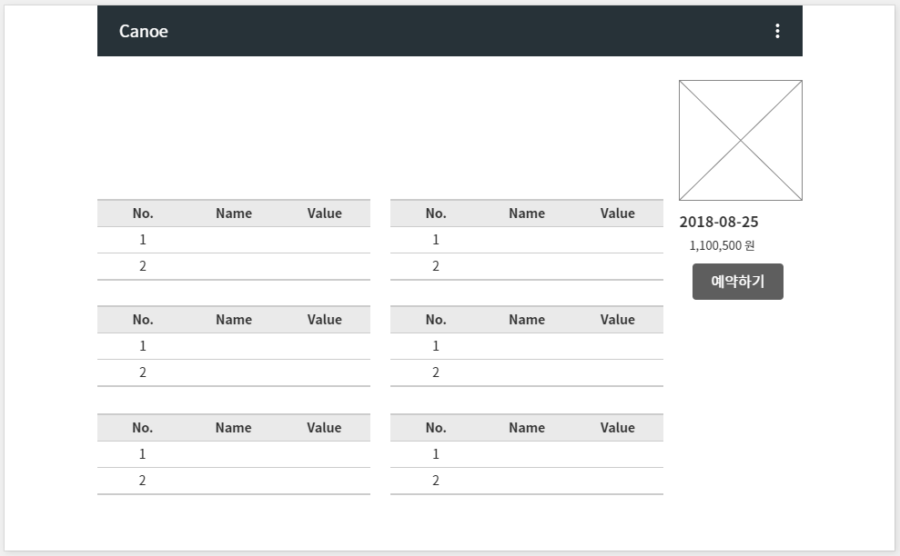
UI Prototype : Reservation
With Kakao Oven

Slide 9
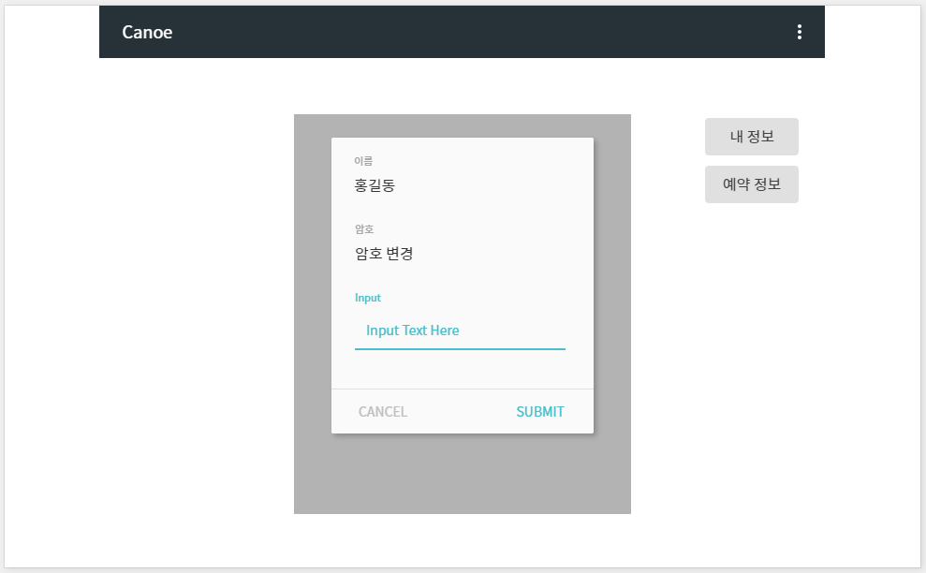
UI Prototype : MyPage
With Kakao Oven

Slide 10
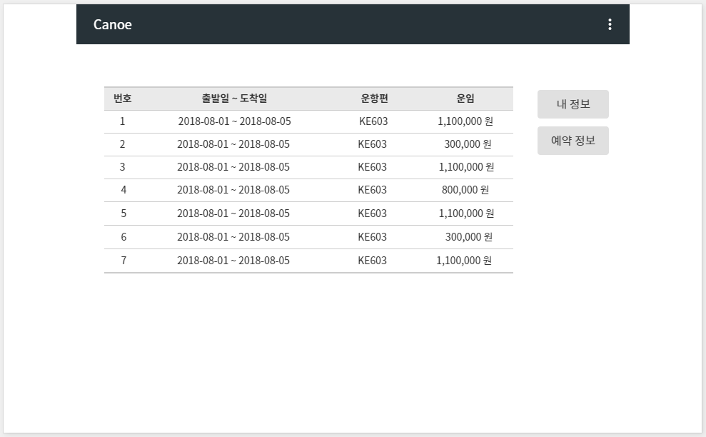
UI Prototype : MyReservation
With Kakao Oven

Slide 11
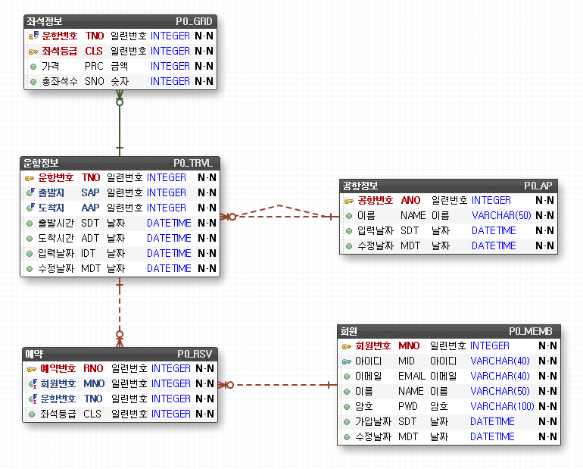
ERD
Entity Relationship Diagram

Slide 12
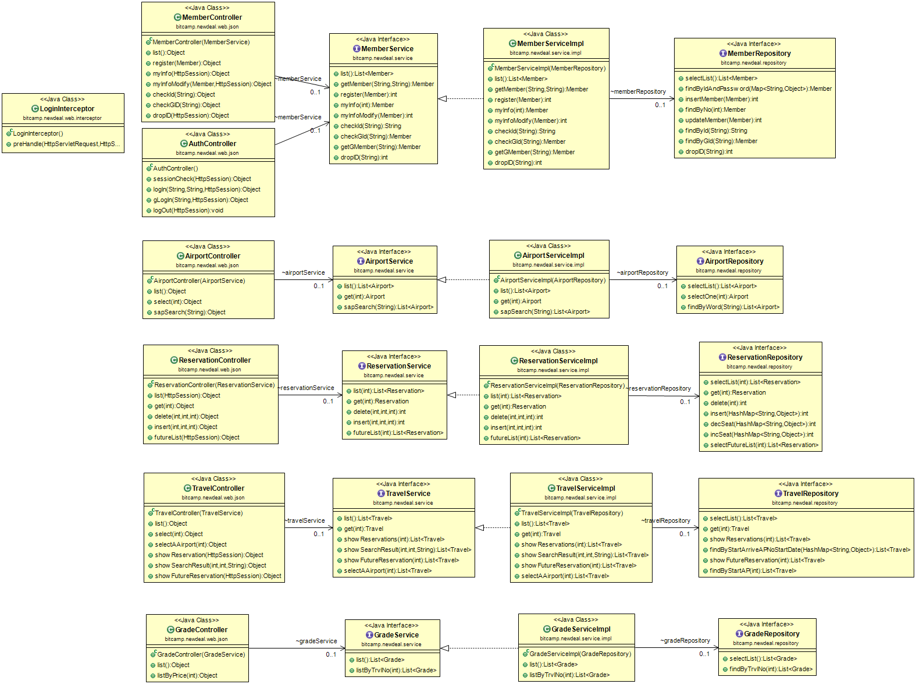
Class Diagram

Slide 13
시연

Slide 14

Review
이상과 현실

Slide 15
Review
소감
구현하고 싶은 기능
S3 파일 업로드
관리자 페이지
공공 운항데이터 사용
결제
Ui 다듬기
코드 개선
.
.
.
.
.
.
.
.

